Slide 1
ERGONOMÍA
en uso de la computadora

Slide 2
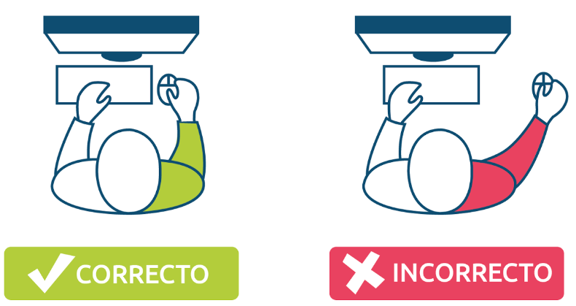
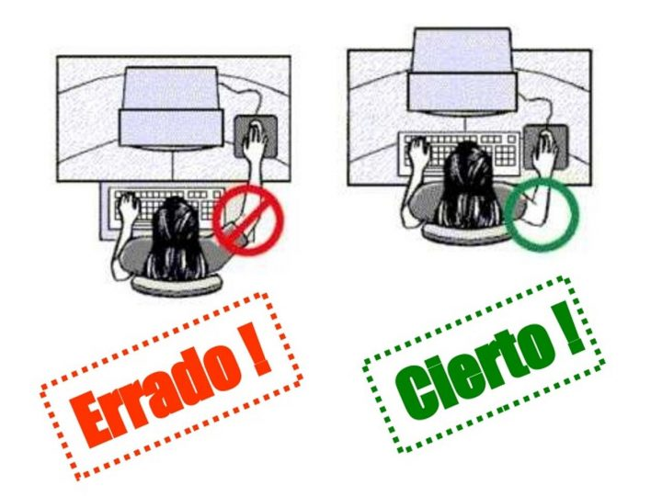

Slide 3
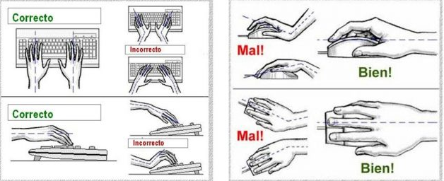

Slide 4

Silla Ergonómico

Slide 5

Teclado Ergonómico

Slide 6

Mouse Ergonómico

Slide 7
Comercio
Electrónico

Slide 8
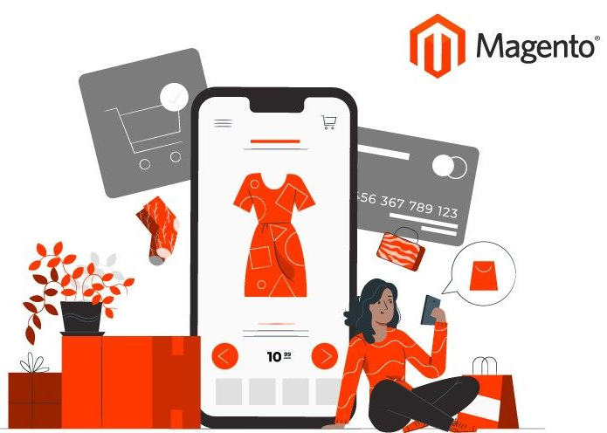
Plataformas MAGENTO
SEO
Magento está pensado desde su inicio para tener un buen posicionamiento en los buscadores
Responsive
Magento se adapta a los teléfonos, PC y tabletas.
Escalable
Magento está creado para que pueda usarse en pequeñas, medianas o grandes empresas

Slide 9
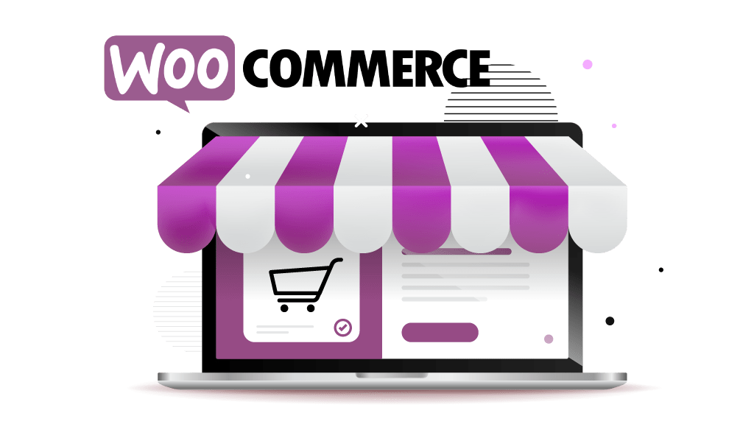
Completamente gratuito y Open Source
Adaptable a la imagen de tu web
Es un entorno seguro para tus ventas
Análisis de productos y ventas

Slide 10

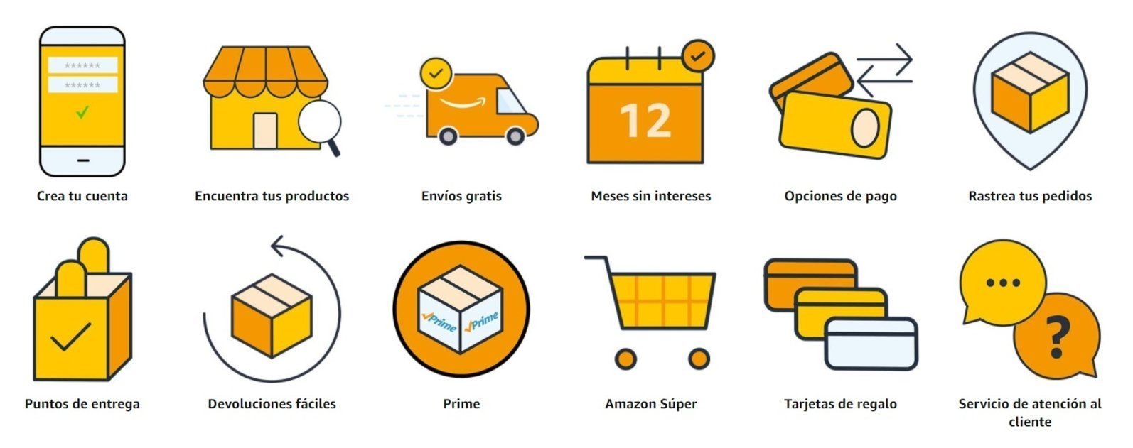
Amazon es dedica al comercio electrónico y a los servicios de computación en la nube, así como productos de software, música, videojuegos, electrónica, libros, ropa, muebles y hasta comida.

Slide 11
Crear una cuenta de vendedor en Amazon. Esto puede hacerse a través de la página web de Amazon o de la aplicación móvil.
Elegir entre dos opciones de cuenta de vendedor: Individual o Professional. La opción Individual es adecuada para vendedores ocasionales que planean vender menos de 40 productos al mes. La opción Professional es recomendada para vendedores que planean vender más de 40 productos al mes y están dispuestos a pagar una tarifa mensual.
Proporcionar información sobre la cuenta y aceptar los términos y condiciones de Amazon.
Crear un perfil de vendedor en Amazon. Esto debe incluir información sobre la empresa y los productos que se ofrecen, así como una foto de perfil y un logotipo si se cuenta con uno.
Añadir los productos a la plataforma de Amazon. Esto puede hacerse de manera manual o mediante el uso de una herramienta de carga de inventario para subir varios productos a la vez
Configurar el método de pago y envío. Amazon proporcionará opciones para establecer cómo se desean recibir las ganancias y cómo se desean enviar los productos a los clientes.
Promocionar los productos. Se pueden utilizar las herramientas de marketing de Amazon, como anuncios patrocinados y programas de publicidad, para aumentar la visibilidad de los productos. También se pueden promocionar los productos en redes sociales y en otros canales de marketing en línea.

Slide 12
Documentos
Comerciales

Slide 13
Tráfico
Comerciales

